Slide 1
BEKERJA DENGAN GEOMETRI
Kelompok MeowMeow :
M. Frediansyah Sinaga 05111840000028
Anggara Yuda Pratama 05111840000008
M. Rafi Yudhistira 05111840000115
Kinasihurrabb Moralluhung 05111840000161
Notes:
Selamat pagi pak hadziq dan teman2. Pagi ini kami dari kelompok MeowMeow/ Kel 8 akan mepresentasikan tentang ………...

Slide 2
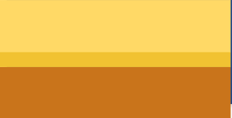
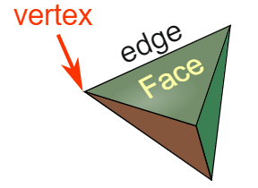

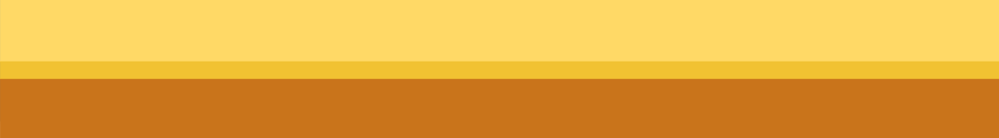
GEOMETRI PADA THREE.JS
Geometri pada Three.js digunakan untuk mendefinisikan bentuk yang akan kita gambar di Three.js.
Geometri terdiri dari kumpulan dari vertices dan biasanya, faces, yang menggabungkan 3 buah vertices menjadi sebuah face segitiga..
Notes:
Tinggal baca. Vertex (titik), edge itu gabungan dari vertex, face dari multiple edge(permukaan dari geometri)

Slide 3
TWO-DIMENSIONAL
GEOMETRIES

Slide 4
TWO-DIMENSIONAL GEOMETRIES
Pada Geometry, bentuk 2 dimensi dapat didefinisikan sebagai sebuah bidang datar, atau sebuah bentuk/objek yang memiliki 2 dimensi.
Dalam Three.js, Geometri yang termasuk di dalam dua dimensi adalah sebagai berikut :
THREE.CircleGeometry
THREE.RingGeometry
THREE.PlaneGeometry
THREE.ShapeGeometry
Notes:
yang bakal kita bahas ada 4

Slide 5
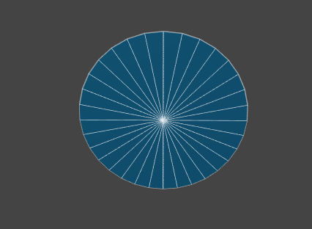
THREE.CircleGeometry
CircleGeometry adalah salah satu bentuk sederhana dari Geometry Euclidean.
CircleGeometry dikonstruksi dari sejumlah segmen segitiga yang berorientasi di sekitar titik pusat dan meluas sejauh radius yang diberikan.
Notes:
CircleGeometry dibangun berlawanan arah jarum jam dari sudut awal dan sudut pusat yang diberikan.

Slide 6
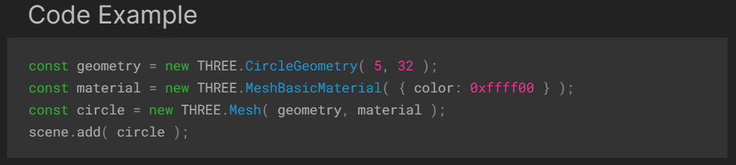
THREE.CircleGeometry
Constructor
THREE.CircleGeometry(radius : Float, segments : Integer, thetaStart : Float, thetaLength : Float)
Parameter
radius — Radius of the circle, default = 1.
segments — Number of segments (triangles), minimum = 3, default = 8.
thetaStart — Start angle for first segment, default = 0 (three o'clock position).
thetaLength — The central angle, often called theta, of the circular sector. The default is 2*Pi, which makes for a complete circle
Notes:
thetaStart : sudut posisi untuk menentukan mulai darimana menggambar lingkarannya
thetaLength : mendefinisikan sampai mana lingkarannya di gambar. Misal pakai 0.5 * pi, maka akan digambarkan sebuah quarter lingkaran

Slide 7
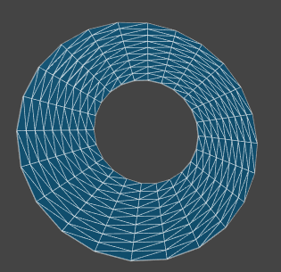
THREE.RingGeometry
RingGeometry dibuat dengan menentukan radius dalam dan radius luar.
Bentuk dari RingGeometry ini menyerupai CircleGeometry, dengan tambahan lubang ditengahnya.

Slide 8
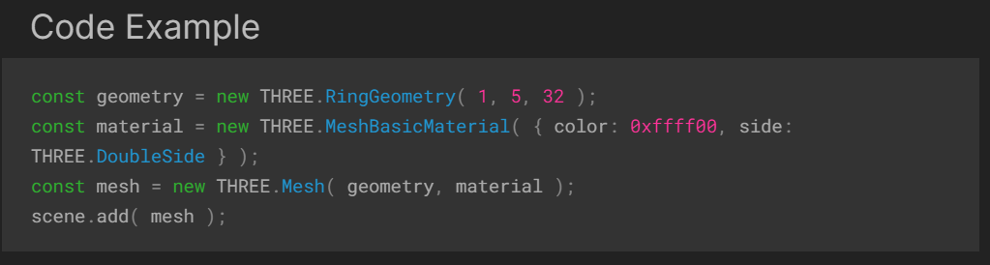
THREE.RingGeometry
Constructor
THREE.RingGeometry(innerRadius : Float, outerRadius : Float, thetaSegments : Float);
Parameter
innerRadius — Default is 0.5.
outerRadius — Default is 1.
thetaSegments — Number of segments. A higher number means the ring will be more round. Minimum is 3. Default is 8.
phiSegments — Minimum is 1. Default is 8.
thetaStart — Starting angle. Default is 0.
thetaLength — Central angle. Default is Math.PI * 2.
Notes:
Geometry deklarasi ring geometrynya dengan parameter tertentu
Material menambahkan material sesuai yang diinginkan
Const mesh menggabungkan geometry dengan material yang diinginkan
Scene.add(mesh) = menambahkan objek tersebut
thetaSegments = jumlah segment yg berbentuk segitiga yg jika nilainya semakin besar akan semakin bundar
phiSegments = minimun 1 default 8 thetaStart = Titik dimulainya dibentuknya ring Thetalength = seberapa bagian dari full lingkaran ring yang mau dibentuk (sudut pusat)
thetaStart : sudut posisi untuk menentukan mulai darimana menggambar lingkarannya
thetaLength : mendefinisikan sampai mana lingkarannya di gambar. Misal pakai 0.5 * pi, maka akan digambarkan sebuah quarter lingkaran

Slide 9
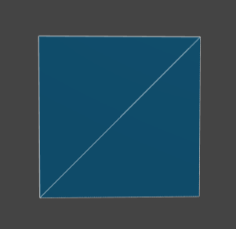
THREE.PlaneGeometry
PlaneGeometry dapat digunakan untuk membuat sebuah objek berbentuk persegi empat sederhana dalam 2 dimensi.

Slide 10
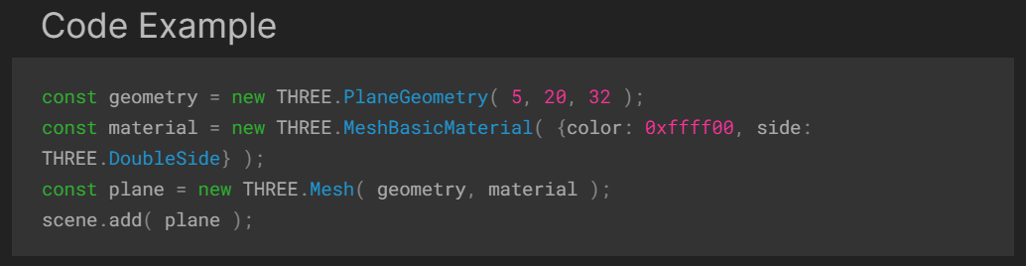
THREE.PlaneGeometry
Constructor
THREE.PlaneGeometry(width : Float, height : Float, widthSegments : Integer, heightSegments : Integer)
Parameter
width — Width along the X axis. Default is 1.
height — Height along the Y axis. Default is 1.
widthSegments — Optional. Default is 1.
heightSegments — Optional. Default is 1.
Notes:
Mandatory : Height & Weight

Slide 11
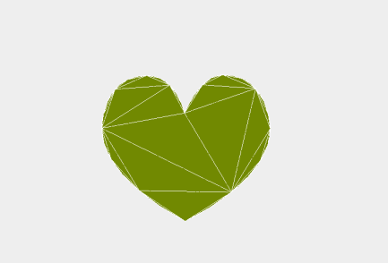
THREE.ShapeGeometry
THREE.ShapeGeometry digunakan jika kita ingin membuat shape sesuai yang diinginkan.
Dalam THREE.ShapeGeometry terdapat fungsi untuk membuat shape sesuai dengan keinginan kita.

Slide 12
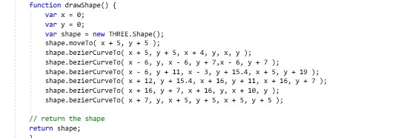
THREE.ShapeGeometry
Constructor
ShapeGeometry(shapes : Array, curveSegments : Integer)
Parameter
shapes — Array of shapes or a single shape.
curveSegments - Integer - Number of segments per shape. Default is 12.

Slide 13
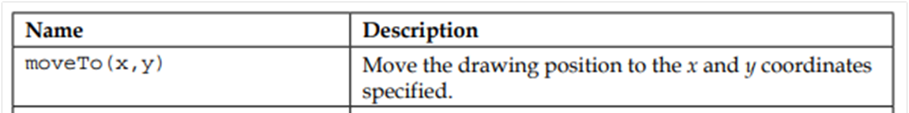
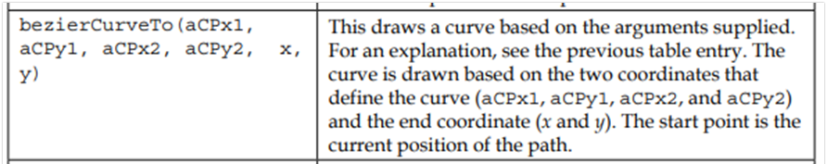
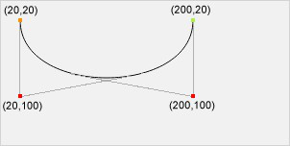
Properties THREE.Shape
https://en.js.cx/article/bezier-curve/demo.svg?nocpath=1&p=0,0,0.5,0,0.5,1,1,1

Slide 14
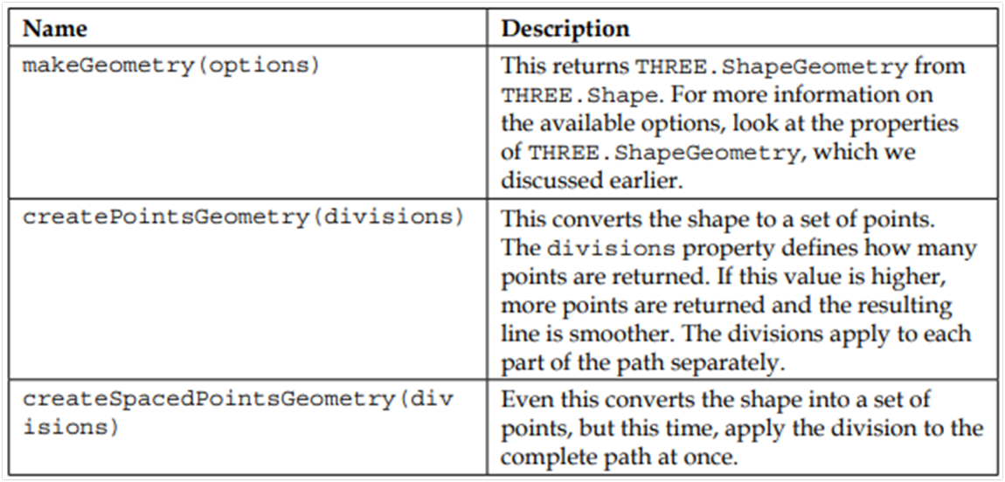

Slide 15
THREE-DIMENSIONAL
GEOMETRIES
Notes:
Sebelum memasuki 3d, ini mau live code 2d terlebih dahulu atau dilanjut materi terlebih dahulu?

Slide 16

THREE-DIMENSIONAL GEOMETRIES
Pada Geometry, bentuk 3 dimensi dapat didefinisikan sebagai sebuah objek yang memiliki 3 dimensi - Panjang, Lebar, Tinggi.
Geometri yang termasuk di dalam tiga dimensi adalah sebagai berikut :
THREE.BoxGeometry
THREE.SphereGeometry
THREE.CylinderGeometry
THREE.TorusGeometry
THREE.TorusKnotGeometry
THREE.PolyhedronGeometry
THREE.IcosahedronGeometry
THREE.TetrahedronGeometry
THREE.OctahedronGeometry
THREE.DodecahedronGeometry

Slide 17
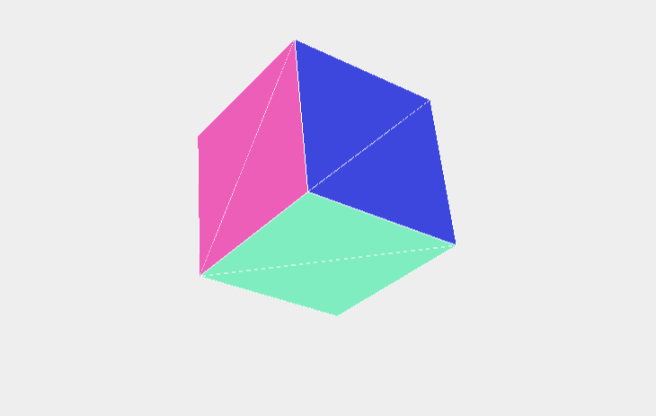
THREE.BoxGeometry
BoxGeometry adalah sebuah kelas geometry untuk membuat sebuah kubus dengan tinggi, lebar, dan kedalaman yang telah ditentukan.

Slide 18
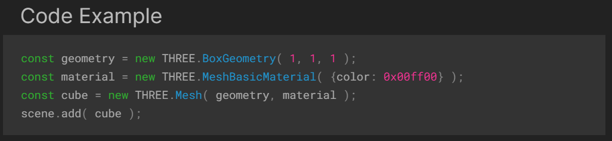
THREE.BoxGeometry
Constructor
THREE.BoxGeometry(width : Float, height : Float, depth : Float, widthSegments : Integer, heightSegments : Integer, depthSegments : Integer)

Slide 19
THREE.BoxGeometry
Parameter
width — Width; that is, the length of the edges parallel to the X axis. Optional; defaults to 1.
height — Height; that is, the length of the edges parallel to the Y axis. Optional; defaults to 1.
depth — Depth; that is, the length of the edges parallel to the Z axis. Optional; defaults to 1.
widthSegments — Number of segmented rectangular faces along the width of the sides. Optional; defaults to 1.
heightSegments — Number of segmented rectangular faces along the height of the sides. Optional; defaults to 1.
depthSegments — Number of segmented rectangular faces along the depth of the sides. Optional; defaults to 1.

Slide 20
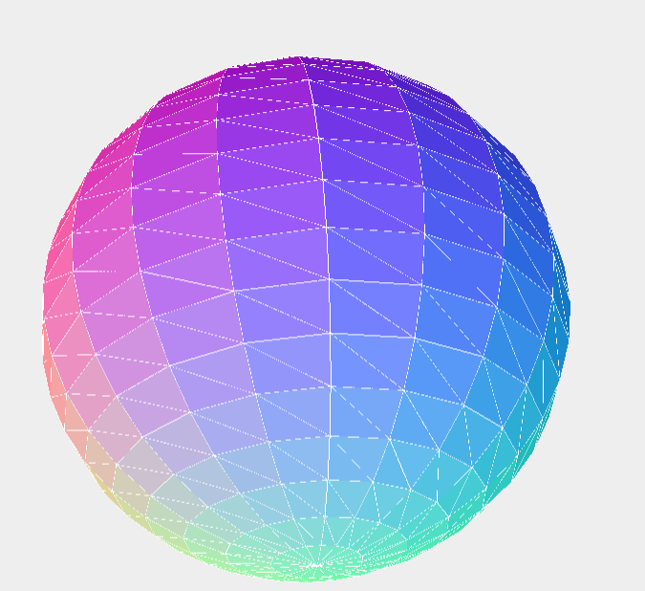
THREE.SphereGeometry
THREE.SphereGeometry adalah kelas untuk membuat objek Sphere.

Slide 21
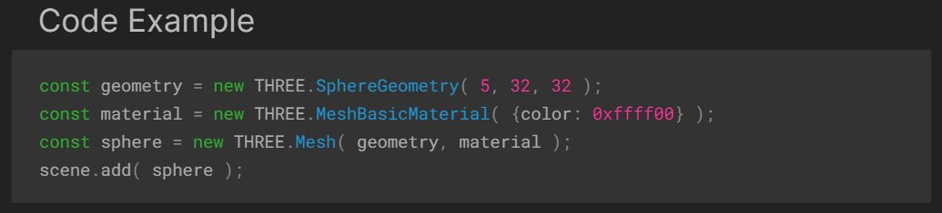
THREE.SphereGeometry
Constructor
THREE.SphereGeometry(radius : Float, widthSegments : Integer, heightSegments : Integer, phiStart : Float, phiLength : Float, thetaStart : Float, thetaLength : Float)
Notes:
Deklarasi geometri
Material meshbasicmaterial
Scene.add = menambahkan objek

Slide 22
THREE.SphereGeometry
Parameter
radius — sphere radius. Default is 1.
widthSegments — number of horizontal segments. Minimum value is 3, and the default is 8.
heightSegments — number of vertical segments. Minimum value is 2, and the default is 6.
phiStart — specify horizontal starting angle. Default is 0.
phiLength — specify horizontal sweep angle size. Default is Math.PI * 2.
thetaStart — specify vertical starting angle. Default is 0.
thetaLength — specify vertical sweep angle size. Default is Math.PI.
Notes:
phiStart : menentukan sudut horizontal awal dimana kita mulai menggambar spherenya
phiLength ; untuk menentukan seberapa jauh dari phiStart sphere akan digambar.

Slide 23
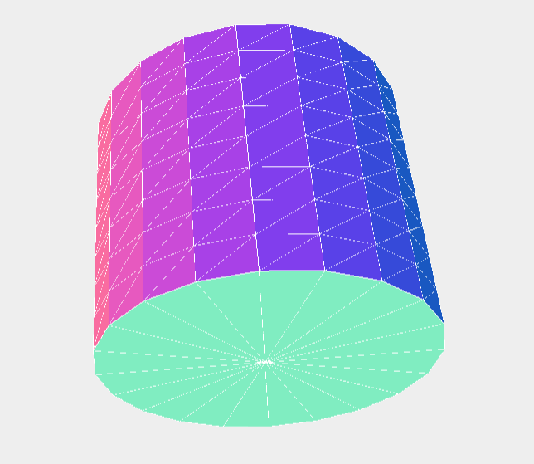
THREE.CylinderGeometry
THREE.CylinderGeometry digunakan untuk membuat sebuah silinder.
THREE.CylinderGeometri memungkinkan kita untuk menentukan radius atas dan radius bawah serta ketinggiannya secara independen.

Slide 24
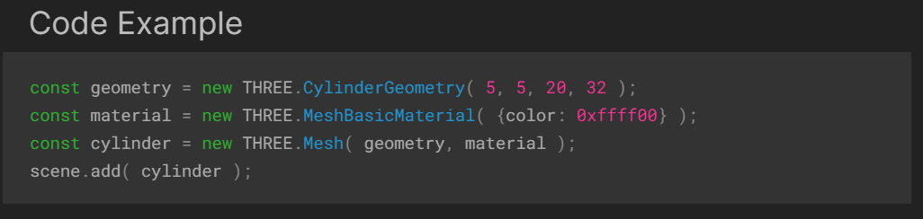
THREE.CylinderGeometry
Constructor
THREE.CylinderGeometry(radiusTop : Float, radiusBottom : Float, height : Float, radialSegments : Integer, heightSegments : Integer, openEnded : Boolean, thetaStart : Float, thetaLength : Float)
Notes:
Const cylinder = geometri dikasih warna basic material yang tadi

Slide 25
THREE.CylinderGeometry
Parameter
radiusTop — Radius of the cylinder at the top. Default is 1.
radiusBottom — Radius of the cylinder at the bottom. Default is 1.
height — Height of the cylinder. Default is 1.
radialSegments — Number of segmented faces around the circumference of the cylinder. Default is 8
heightSegments — Number of rows of faces along the height of the cylinder. Default is 1.
openEnded — A Boolean indicating whether the ends of the cylinder are open or capped. Default is false, meaning capped.
thetaStart — Start angle for first segment, default = 0 (three o'clock position).
thetaLength — The central angle, often called theta, of the circular sector. The default is 2*Pi, which makes for a complete cylinder.
Notes:
radialSegments = jumlah segments yang melapisi di selimut dari silinder, menentukan bisa berbentuk prisma/silinder
heightSegments = pembagian segment berdasarkan/ dari tinggi silinder, optional, default 1
openEnded = bagian atas/bawah mau ditutup atau enggak
thetaStart = Titik dimulainya dibentuknya ring thetaLength = seberapa bagian dari full silinder yang mau dibentuk (sudut pusat), maks 6.3

Slide 26
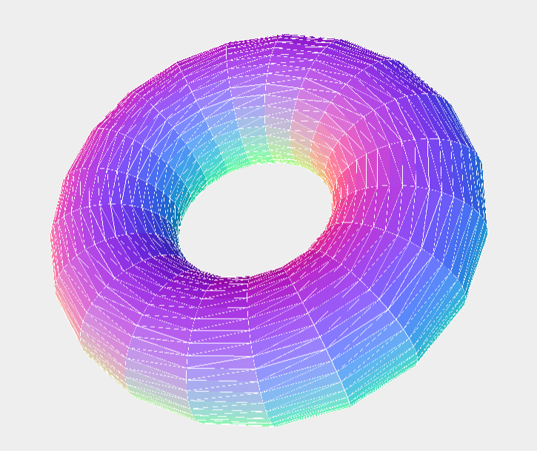
THREE.TorusGeometry
Dengan geometri ini, kita dapat membuat torus. Torus adalah geometri yang berbentuk seperti donat.

Slide 27
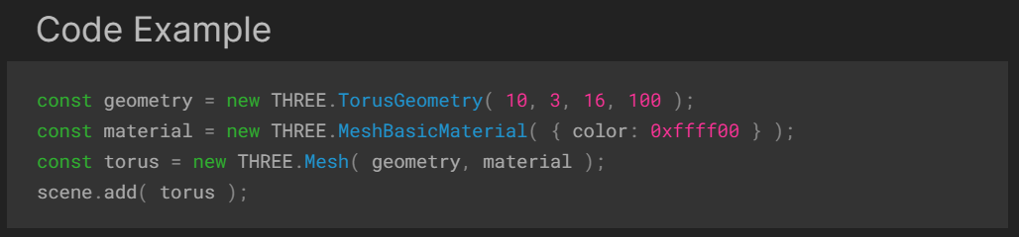
THREE.TorusGeometry
Constructor
THREE.TorusGeometry(radius : Float, tube : Float, radialSegments : Integer, tubularSegments : Integer, arc : Float)

Slide 28
THREE.TorusGeometry
Parameter
radius - Radius of the torus, from the center of the torus to the center of the tube. Default is 1.
tube — Radius of the tube. Default is 0.4.
radialSegments — Default is 8
tubularSegments — Default is 6.
arc — Central angle. Default is Math.PI * 2.
Notes:
Radial segment jumlah segment yang digunakan sejajar dengan lingkarang pada pipa (radius)
Turbular segment jumlah segment yang digunakan sejajar dengan torusnya
Nanti akan dijelaskan

Slide 29
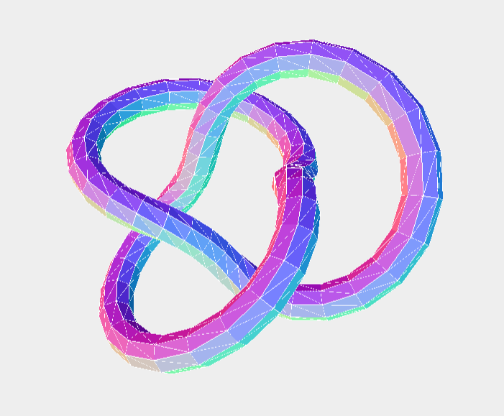
THREE.TorusKnotGeometry
Torus knot sendiri merupakan sebuah geometri yang berbentuk seperti sebuah jenis simpulan yang berbentuk seperti simpulan yang berliku disekitarnya sendiri.

Slide 30
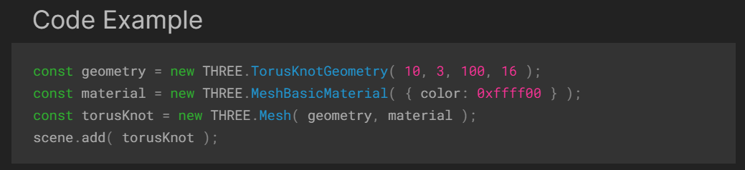
THREE.TorusKnotGeometry
Constructor
THREE.TorusKnotGeometry(radius : Float, tube : Float, tubularSegments : Integer, radialSegments : Integer, p : Integer, q : Integer)

Slide 31
THREE.TorusKnotGeometry
Parameter
radius - Radius of the torus. Default is 1.
tube — Radius of the tube. Default is 0.4.
tubularSegments — Default is 64.
radialSegments — Default is 8.
p — This value determines, how many times the geometry winds around its axis of rotational symmetry. Default is 2.
q — This value determines, how many times the geometry winds around a circle in the interior of the torus. Default is 3.
Notes:
P
Q melintir

Slide 32
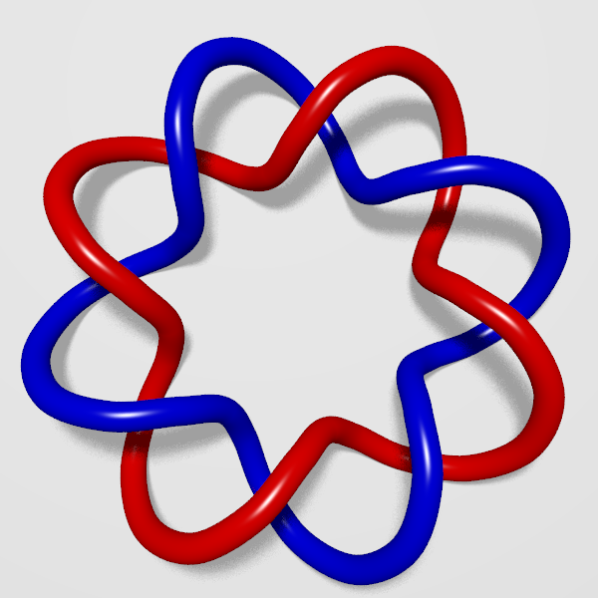
Torus link

Slide 33
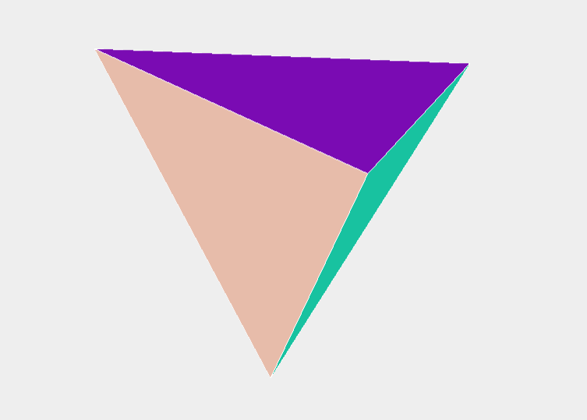
THREE.PolyhedronGeometry
Dengan geometri ini, kita dapat membuat sebuah objek polyhedron.
Polyhedron adalah sebuah objek 3 dimensi dengan permukaan yang datar.

Slide 34
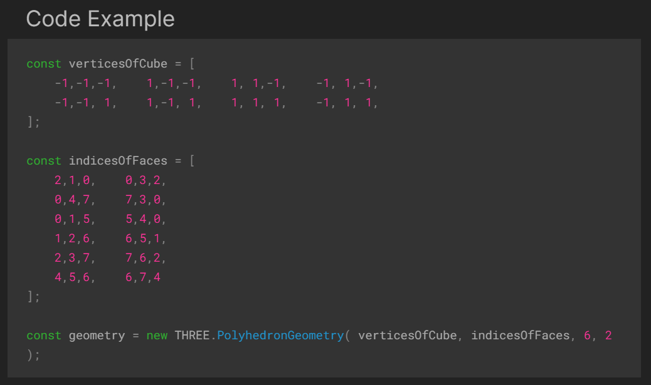
THREE.PolyhedronGeometry
Constructor
THREE.PolyhedronGeometry(vertices : Array, indices : Array, radius : Float, detail : Integer)

Slide 35
THREE.PolyhedronGeometry
Parameter
vertices — Array of points of the form [1,1,1, -1,-1,-1, ... ]
indices — Array of indices that make up the faces of the form [0,1,2, 2,3,0, ... ]
radius — Float - The radius of the final shape
detail — Integer - How many levels to subdivide the geometry. The more detail, the smoother the shape.
Notes:
Vertices : point yang membuat polyhedronnya
Indices : sisi luar / faces yang perlu dibuat dari verticesnya
Radius : ukuran polihedronnya, default 1
Detail : dapat menambah detail tambahan ke polihedronnya (dapat dilihat di live kode)

Slide 36
Untuk geometri selanjutnya adalah variasi lain dari polyhedron, seperti :
THREE.IcosahedronGeometry, kita membuat polyhedron dengan 20 triangular faces identik yang terbentuk dari 12 vertex.
THREE.TetrahedronGeometry, kita membuat polyhedron yang terdiri dari 4 triangular faces yang terbentuk dari 4 vertex.
THREE.OctahedronGeometry, kita membuat polyhedron yang terdiri dari 8 triangular faces yang terbentuk dari 6 vertex.
THREE.DodecahedronGeometry, kita membuat polyhedron yang terdiri dari 12 triangular faces dan 20 vertex.

Slide 37

TERIMA KASIH!

